Slide 1
2018-2학기 오픈SW플랫폼
2018-09-05
강의 소개

Slide 2
목차
교과목 개요
선수학습사항
강의 방식
교과목표
학습평가 방식
강의 일정

Slide 3
1. 교과목 개요 - 담당교수
담당교수: 오유란
연구실: 진선미관 #316
이메일 주소: uran.oh@ewha.ac.kr
면담시간: 이메일로 면담 신청

Slide 4
1. 교과목 개요 – 수업 조교
수업 조교: 김지현
연구실: 아산공학관 #222-2
이메일 주소: jjihyeon@ewhain.net
면담시간: 이메일로 면담 신청

Slide 5
1. 교과목 개요 – 수업 일시
수업시간:
수요일 6-7교시 (15:30 – 16:45)
Thu. 4 (12:30 – 13:45)
장소:
아산공학관 125-1호

Slide 6
2. 선수학습사항
선수학습 사항:
[필수] 소프트웨어융합창의설계 또는 소프트웨어 기초설계
[권장] 컴퓨터프로그래밍 및 실습 또는 Python 프로그래밍 및 실습
프로그래밍 언어:
Python 필수

Slide 7
3. 강의 방식
이 교과목은 실습 위주로 진행됩니다.
실험/실습 50%
강의 40%
발표/토론 10%

Slide 8
4. 교과목표
교과목 목표:
오픈소스 소프트웨어의 기본 개념을 이해한다.
기초적인 소프트웨어 개발 방법론 및 Tool 사용법을 숙지한다.
오픈 API를 활용할 수 있다.

Slide 9
5. 학습평가 방식
학습 평가 내용:
과제물 40% (개인)
중간고사 20%
프로젝트 20% (팀; 3-4명)
발표 10%
참여도 10%

Slide 10
5. 학습평가 방식
성적 평가:
A 40-50%
B 50-60%
나머지 C or F (수업일수의 1/3이 결석인 경우)

Slide 11
5. 학습평가 방식
매 수업 2회 출석 확인:
강의 시작 직후: 사이버캠퍼스 출석
강의 종료 전: 실습 결과물 제출

Slide 12
6. 강의 일정
주 별 | 날 짜 | 주요강의내용 및 자료, 과제
제 1 주 | 2018/09/05(수) | 교과목 소개: 오픈소스 소프트웨어란?
제 2 주 | 2018/09/12(수) | 오픈소스 소프트웨어 플랫폼/프로젝트 소개
제 3 주 | 2018/09/19(수) | 안드로이드 소개 및 실습
제 4 주 | 2018/09/26(수) | 추석 연휴
보강계획 1 | 2018/09/29(토) | 오픈소스 소프트웨어 개발 툴 및 방법론
제 5 주 | 2018/10/03(수) | 개천절
제 6 주 | 2018/10/10(수) | 프로젝트 중간 발표
제 7 주 | 2018/10/17(수) | Git 사용법 소개 및 실습
제 8 주 | 2018/10/24(수) | 안드로이드, Git 복습
제 9 주 | 2018/10/31(수) | 중간고사
제 10 주 | 2018/11/07(수) | 데이터베이스 관련 오픈 API 소개 및 실습
제 11 주 | 2018/11/14(수) | 지도관련 위치기반 오픈 API 소개 및 실습
제 12 주 | 2018/11/21(수) | 카메라/영상관련 오픈 API 소개 및 실습
제 13 주 | 2018/11/28(수) | 웹 크롤링 관련 오픈 API 소개 및 실습
제 14 주 | 2018/12/05(수) | 검색관련 오픈 API 소개 및 실습
제 15 주 | 2018/12/12(수) | 시각화관련 오픈 API 소개 및 실습
제 16 주 | 2018/12/19(수) | 프로젝트 최종 발표

Slide 13
Q & A

Slide 14
2018-2학기 오픈SW플랫폼
2018-09-05
1주차

Slide 15
목차
오픈 소스 소프트웨어란?
오픈 소스 정의
오픈 소스 라이선스
오픈 소스 프로젝트 사례
오픈 소스에 기여하는 방법
유명 오픈 API 소개

Slide 16
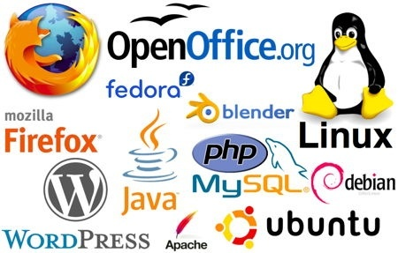
오픈 소스 소프트웨어 예

Slide 17
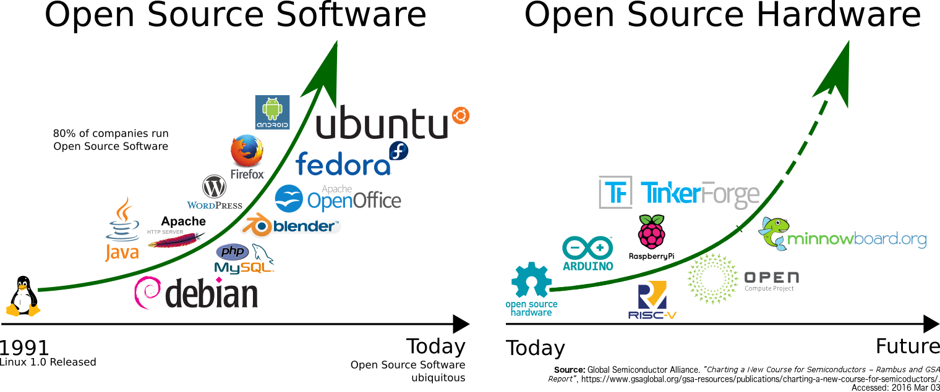
오픈 소스 소프트웨어 추세

Slide 18
오픈 소스 소프트웨어란?
오픈 소스 소프트웨어(Open Source Software; OSS)
소스코드가 공개되어 있는 소프트웨어
일반적으로 자유롭게 사용, 복제, 배포, 수정할 수 있음
정확히는 오픈 소스 라이센스를 만족하는 소프트웨어를 지칭

Slide 19
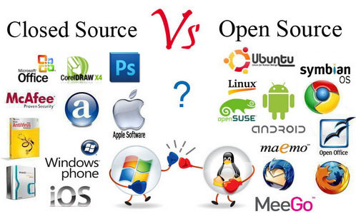
오픈 소스 소프트웨어란?

Slide 20
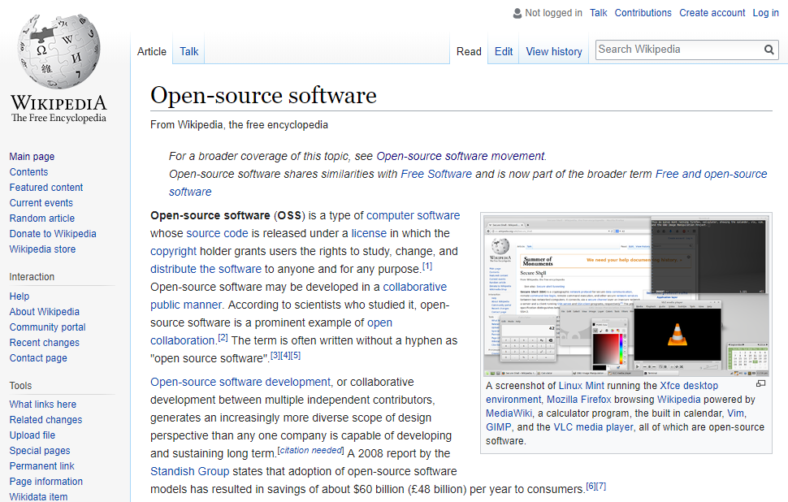
*위키피디아의 예

Slide 21

*쿠키 레시피의 예
A가 인터넷에서 찾은 레시피를 보고 쿠키를 만들어 옴 (사용)
A가 쿠키 제조법을 친구들에게 적어 줌 (복제)
B가 설탕을 줄이는 게 좋겠다고 제안 (수정)
C가 수정된 제조법을 다시 인터넷에 올림 (배포)

Slide 22
오픈 소스의 흐름도
소스코드 공개
사람들이 사용하기 시작
버그 발견, 기능 추가, 분서 보강, 새로운 아이디어
더 많은 사람들이 사용
사람들의 참여로 제품이 더 좋아짐
Notes:
https://www.youtube.com/watch?v=wkHSjIBbk4Q 참조

Slide 23
오픈 소스의 장점
여러 사람들이 함께 개발
소프트웨어의 질 향상
다양한 식견, 스킬
개발 속도 향상 (버그 찾기, 시간 제약 x)
복제 및 필요에 맞게 변형 가능
비용 절감
개발 속도 향상 (코드의 재사용)
코드를 전부 확인할 수 있으므로 보안 측면에서 도 유리
특정 회사에 종속되는 것이 아니므로 더 안정적
개인적 이득:
다른 사람의 코드를 보고 배울 수 있음
자기 홍보

Slide 24

자유 소프트웨어 운동
1980년대 소프트웨어 시장의 성장
지적재산권, 라이선스 계약을 통해 소프트웨어의 사용, 복제, 배포, 수정을 제한하려고 함
이에 반대하여 리처드 스톨만이 Free Software Foundation을 설립
자유(Free) 소프트웨어 운동 (GNU Project)의 시작
*GNU(GNU is Not UNIX) Project: 완전히 자유인 운영체제를 만드는 프로젝트

Slide 25
자유 소프트웨어 운동
‘자유’가 ‘무료’로 인식됨
“Free software” 대신 “Open software”라는 새로운 용어를 사용하기 시작
1998년, Open Source Initiative (OSI) 결성
오픈소스에 해당하는 라이선스의 최소한의 기준 정의

Slide 26

오픈 소스 소프트웨어란?
오픈 소스 이니셔티브(Open Source Initiative; OSI)
오픈 소스 소프트웨어를 장려하기위해 설립된 비영리 기관
오픈 소스 정의에 따라 오픈소스를 인증, 관리 및 촉진
오픈 소스 정의(Open Source Definition; OSD)
소프트웨어 라이선스에 오픈 소스 인증 마크를 붙일 수 있는지 결정하기 위해 발행한 문서

Slide 27
오픈 소스 정의
자유로운 재배포
원시 코드
파생 저작물
저작자의 원시 코드 원형 유지
개인 및 단체에 대한 차별 금지
사용 분야에 대한 차별 금지
사용 허가의 배포
특정 제품에만 유효한 사용 허가의 금지
다른 소프트웨어를 제한하는 사용 허가의 금지
[참고] http://korea.gnu.org/documents/copyleft/osd-korean.html

Slide 28
오픈 소스 정의
1. 자유로운 재배포 (Free Redistribution):
판매나 무상배포에 대한 제한이 없음
사용료나 그 밖의 다른 비용을 요구해서는 안됨
*이유: 오픈 소스 협력자들이 단기간에 적은 판매 수익을 얻기 위해 장기적 큰 이익을 포기하는 것을 예방하기 위해
[참고] http://korea.gnu.org/documents/copyleft/osd-korean.html

Slide 29
오픈 소스 정의
2. 원시 코드 (소스 코드):
오픈 소스 프로그램에 원시 코드가 포함되어야 함
포함되어 있지 않다면, 쉽게 구하는 방법을 알려줘야 함
원시 코드는 프로그래머가 수정하기에 용이한 형태여야 함
고의로 복잡하고 혼란하게 만들어진 형태나 중간 형태 코드는 인정 안함
*이유: 발전을 용이하게 하려면 수정도 용이하게 이루어 질 수 있어야 함.
[참고] http://korea.gnu.org/documents/copyleft/osd-korean.html

Slide 30
오픈 소스 정의
3. 파생 저작물:
프로그램의 수정과 2차적 프로그램의 창작이 허용되어야 함
이러한 파생 저작물이 원프로그램에 적용된 것과 동일한 사용 허가의 규정에 따라 배포되는 것을 허용해야 함
*이유: 단순 열람만으로는 프로그램을 빠르게 발전시킬 수 없음
[참고] http://korea.gnu.org/documents/copyleft/osd-korean.html

Slide 31
오픈 소스 정의
4. 저작자의 원시 코드 원형 유지:
패치로 인해 변경된 원시 코드의 배포를 제한할 수 있음
하지만, 변경된 원시 코드를 통해 만들어진 소프트웨어의 배포는 명시적으로 허용해야 함
파생 저작물에 최초의 소프트웨어와 다른 판 번호와 이름이 사용되도록 규정할 수 있음
*이유: (1) 사용자들에게 그들이 사용하는 소프트웨어의 책임자가 누구인지 알 권리가 있음. (2) 저작자와 관리자도 사용자들이 어떤 지원을 요구하는지를 알 권리와 그들의 명성을 보호할 권리가 있음.
[참고] http://korea.gnu.org/documents/copyleft/osd-korean.html

Slide 32
오픈 소스 정의
5. 개인 및 단체에 대한 차별 금지:
오픈 소스 사용 허가는 특정 개인이나 단체를 차별해서는 안 됨
*이유: 최대의 이익을 끌어내기 위해 최대한 다양한 개인과 단체에게 오픈 소스에 기여할 수 있는 동등한 자격이 부여되어야 함.
[참고] http://korea.gnu.org/documents/copyleft/osd-korean.html

Slide 33
오픈 소스 정의
6. 사용 분야에 대한 차별 금지:
프로그램이 특정 분야에서 사용되는 것을 금지하는 제한을 설정해서는 안 됨
예: “기업이나 유전학 연구에 프로그램을 사용할 수 없다“ (x)
*이유: 오픈 소스가 상업적으로 이용되지 못하게 방해하는 규정이 사용허가에 포함되는 것을 금지하기 위함
[참고] http://korea.gnu.org/documents/copyleft/osd-korean.html

Slide 34
오픈 소스 정의
7. 사용 허가의 배포:
프로그램에 대한 권리는 배포에 따른 각 단계에서 배포자에 의한 별도의 사용 허가가 없어도 프로그램을 재배포받은 모든 사람에게 동일하게 인정되어야 함.
*이유: 비공개 계약을 요구하는 것과 같은 간접적인 수단을 통해 소프트웨어가 제한되는 것을 금지하기 위해
[참고] http://korea.gnu.org/documents/copyleft/osd-korean.html

Slide 35
오픈 소스 정의
8. 특정 제품에만 유효한 사용 허가의 금지:
프로그램에 대한 권리는 프로그램이 특정한 소프트웨어 배포판의 일부가 될 때에 한해서만 유효해서는 안 됨
특정 배포판에 포함된 프로그램을 별도로 분리한 경우라도 최초의 소프트웨어 배포판을 통해 프로그램을 배포받은 사람과 동일한 권리가 보장되어야 함
*이유: 또다른 형태의 사용 허가상의 제한을 방지하기 위해
[참고] http://korea.gnu.org/documents/copyleft/osd-korean.html

Slide 36
오픈 소스 정의
9. 다른 소프트웨어를 제한하는 사용 허가의 금지:
오픈 소스 사용 허가는 오픈 소스 사용 허가가 적용된 소프트웨어와 함께 배포되는 다른 소프트웨어에 대한 제한을 포함해서는 안 됨
예: “동일한 매체를 통해 배포되는 다른 소프트웨어들이 모두 오픈 소프트웨어여야 한다“ (x)
*이유: 오픈 소스 소프트웨어 배포자들은 그들의 소프트웨어에 대해 스스로의 선택 권리를 갖고 있기 때문
[참고] http://korea.gnu.org/documents/copyleft/osd-korean.html

Slide 37
오픈 소스 라이선스
오픈 소스 라이선스(Open Source License)
오픈 소스 정의(Open Source Definition; OSD)를 기반으로 한 오픈 소스 이니셔티브(Open Source Initiative)에 의해 승인되는 허가증
현재 여러 오픈소스 라이선스가 사용되고 있음

Slide 38
*오픈 소스 라이선스의 종류 예
GNU General Public License(GPL) 2.0
GNU Lesser GPL(LGPL) 2.1:
Berkeley Software Distribution(BSD) License:
Apache License
Mozilla Public License(MPL) 1.1:
MIT License

Slide 39
*오픈 소스 라이선스의 종류 예
GPL v2:
가장 많은 오픈소스 소프트웨어가 채택하고 있는 라이선스
의무사항 (가장 엄격)
소프트웨어를 배포하는 경우 저작권 표시, 보증책임이 없다는 표시 및 GPL에 의해 배포된다는 사실 명시
소프트웨어를 수정하거나 새로운 소프트웨어를 병합(Dynamic linking 포함)시키는 경우 GPL에 의해 소스 코드 제공
GPL 소프트웨어를 배포하는 경우, 소스 코드 그 자체를 함께 배포하거나 또는 소스코드를 제공받을 수 있는 방법에 대한 정보를 함께 제공

Slide 40
*오픈 소스 라이선스의 종류 예
LGPL v2+:
GPL 라이선스를 사용하기만 해도 소스코드를 공개해야되는 부담완화를 위해 라이브러리와 모듈로의 링크를 허용한 라이선스
의무사항
소프트웨어를 배포하는 경우 저작권 표시, 보증책임이 없다는 표시 및 LGPL에 의해 배포된다는 사실 명시
LGPL Library의 일부를 수정하는 경우 수정한 Library를 LGPL에 의해 소스코드 공개

Slide 41
*오픈 소스 라이선스의 종류 예
BSD License:
GPL이나 LGPL보다 덜 제한적이기 때문에 허용 범위가 넓고, 소스코드를 공개하지 않아도 된다는 장점이 있다.
의무사항
소프트웨어를 배포하는 경우 저작권 표시, 보증책임이 없다는 표시
수정 프로그램에 대한 소스 코드의 공개를 요구하지 않기 때문에 상용 소프트웨어에 무제한 사용가능

Slide 42
*오픈 소스 라이선스의 종류 예
Apache License:
아파치 소프트웨어 재단에서 자체적으로 만든 소프트웨어에 대한 라이선스 규정
BSD 라이선스처럼 소스코드 공개 의무는 없지만 Apache라는 이름에 대한 상표권을 침해하지 않아야 함
특허권에 대한 내용이 포함되어 있음

Slide 43
*오픈 소스 라이선스의 종류 예
MPL:
Netscape 웹 브라우저의 소스코드를 공개하기위해 개발된 라이선스
소스코드가 아닌 새로운 파일에 작성된 소스코드에 대해서는 공개 의무 없음
의무사항:
소프트웨어를 배포하는 경우 저작권 표시, 보증책임이 없다는 표시 및 MPL에 의해 배포된다는 사실을 명시
MPL 코드를 수정한 부분은 다시 MPL에 의해 배포
MPL 코드와 다른 코드를 결합하여 프로그램을 만들 경우 MPL 코드를 제외한 결합 프로그램에 대한 소스코드는 공개할 필요가 없음
소스코드를 적절한 형태로 제공하는 경우, 실행파일에 대한 라이센스는 MPL이 아닌 다른 것으로 선택가능
특허기술이 구현된 프로그램의 경우 관련 사실을 ‘LEGAL’파일에 기록하여 배포

Slide 44
*오픈 소스 라이선스의 종류 예
MIT License:
MIT에서 해당 대학 소프트웨어 공학도들을 돕기 위해 개발한 라이선스
저작권 관련 명시만 지켜주면 됨
의무사항:
이 소프트웨어를 누구라도 무상으로 제한없이 취급해도 좋다.
저자 또는 저작권자는 소프트웨어에 관해서 아무런 책임을 지지 않는다.
Notes:
http://guswnsxodlf.github.io/software-license 참고

Slide 45
라이선스 정리
 | 무료 이용 가능 | 배포 허용 가능 | 소스 코드 취득 가능 | 소스 코드 수정 가능 | 2차적 저작물 재공개 의무 | 독점 SW와 결합 가능
MIT License | O | O | O | O | X | O
BSD 2-Clause BSD 3-Clause | O | O | O | O | X | O
Apache License 2.0 | O | O | O | O | X | O
GPLv2 GPLv3 | O | O | O | O | O | X
LGPLv2 | O | O | O | O | O | O
MPL | O | O | O | O | O | O

Slide 46
오픈 소스 바르게 사용하기
오픈소스를 사용하기 전에 라이선스를 확인하고 라이선스의 의무 사항을 준수해야 함.
1: 오픈소스 라이선스 확인
별도의 홈페이지가 있는 경우, 홈페이지에서 확인 가능
GitHub 저장소가 있는 경우,
README문서, 소스코드 내 COPYING 문서, LICENSE 문서, 혹은 소스 코드 내 주석
검색으로 찾은 소스 코드의 경우,
소스 코드 내 주석, 개발자의 답변
http://tomcat.apache.org/
https://github.com/torvalds/linux

Slide 47
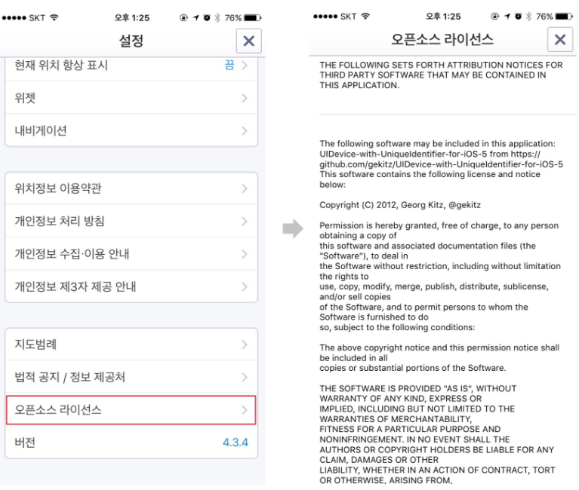
오픈 소스 바르게 사용하기
2: 의무 사항 준수
어플리케이션으로 배포하는 경우
설정 메뉴 하위에 법적 공지나 오픈소스 라이선스 메뉴를 두어 저작권과 라이선스 정보를 표기할 수 있음
iOS용 네이버 지도 앱 예

Slide 48
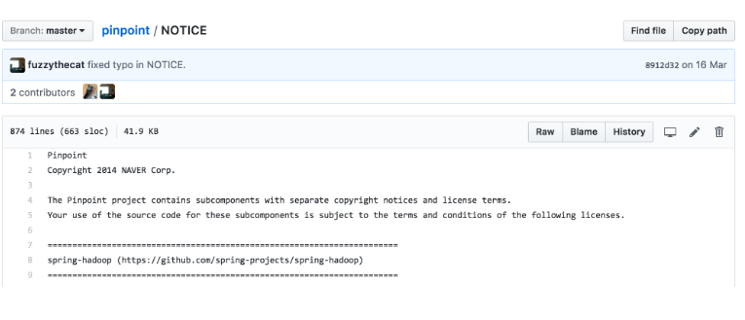
오픈 소스 바르게 사용하기
2: 의무 사항 준수
오픈소스로 재배포하는 경우
새로운 프로젝트의 NOTICE문서나 서드파티관련 메뉴에서 저작권과 라이선스 정보를 표기할 수 있음
Pinpoint 프로젝트의 예

Slide 49
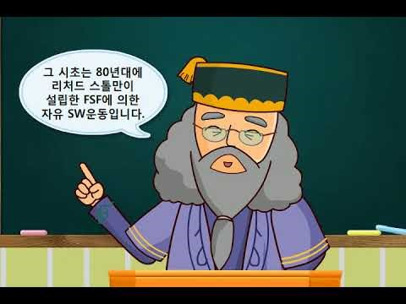
참고용 동영상
https://youtu.be/K7qpiEN4DRI

Slide 50
목차
오픈 소스 소프트웨어란?
오픈 소스 정의
오픈 소스 라이선스
오픈 소스 프로젝트 사례
오픈 소스 프로젝트 참여하기
유명 오픈 소스 소프트웨어 소개
유명 오픈 API 소개

Slide 51

오픈 소스 프로젝트 사례
Linux Kernel
Unix 와 비슷한 오픈소스 운영체제 커널
GNU OS 프로젝트
오픈 소스 소프트웨어의 대표적인 예
리누스 토발즈가 개발
언어: C, 어셈블리
GPL 라이선스

Slide 52

오픈 소스 프로젝트 사례
Ubuntu (우분투)
리눅스계열 오픈소스 운영체제
대부분 GPL 라이선스

Slide 53

오픈 소스 프로젝트 사례
Android
구글에서 모바일 운영체제
언어: 자바(UI), C(코어), C++, …
Apache 라이선스 2.0, GPL v2

Slide 54

오픈 소스 프로젝트 사례
MySQL
관계형 데이터베이스 관리 시스템
언어: C, C++
GPL v2과 그 밖에

Slide 55

오픈 소스 프로젝트 사례
Apache HTTP Server
오픈소스 웹서버
언어: C, XML
Apache 라이선스 2.0

Slide 56

오픈 소스 프로젝트 사례
OpenOffice
생산성을 위한 소프트웨어 패키지
워드 프로세서, 스프레드 시트, 발표 등
언어: C++, 자바
Apache 라이선스 2.0

Slide 57

오픈 소스 프로젝트 사례
WordPress
컨텐츠 매니지먼트 시스템 (CMS)
블로깅, 온라인 포럼, 갤러리, 온라인 쇼핑몰 등
언어: PHP
GPL v2

Slide 58

오픈 소스 프로젝트 사례
Firefox
Mozilla Foundation에서 개발한 웹브라우저
언어: C++, 자바스크립트, HTML, C, Rust
MPL 2.0

Slide 59

오픈 소스 프로젝트 사례
Node.js:
브라우저 밖에서의 자바스크립트 실행환경
IBM, LinkedIn, Microsoft, Netflix, Paypal 등 많은 회사에서 사용되고 있음
언어: C, C++, 자바스크립트
라이선스는 GitHub에 명시

Slide 60

오픈 소스 프로젝트 사례
PHP
웹개발을 위한 하이퍼텍스트 전처리용 언어
범용 언어로도 쓰임
영향을 받은 언어: Perl, C, C++, Java, Tcl
PHP 라이선스

Slide 61

오픈 소스 프로젝트 사례
Java:
범용 프로그래밍 언어
GPL 라이선스

Slide 62

오픈 소스 프로젝트 사례
TensorFlow:
구글 브레인 팀에서 개발한 오픈 소스 기계학습 프레임워크
음성 인식, 변역, 이미지 검색 등에 활용
언어: Python, C++, CUDA
Apache 2.0

Slide 63

오픈 소스 프로젝트 사례
GIMP:
그래픽 에디터
언어: C
GPL v3 라이선스
저장소: https://gitlab.gnome.org/GNOME/gimp

Slide 64
*잘 알려진 오픈 소프트웨어
운영체제: 유닉스, 리눅스
파일관리도구: 압축 (7-zip)
네트워크 동기화: SVN
사진편집기: GIMP
터미널 에뮬레이터: PuTTY
지도: OpenStreetMap
블로그: 워드프레스
통합개발환경: Code::Block
컴파일러: GCC, MinGW
데이터베이스: 관계형데이터베이스
PostgreSQL, MySQL, Apache Derby
웹 브라우저: 모질라 파이어폭스, 구글 크롬
웹 어플리케이션: Ruby on Rails
웹 컨테이너: 아파치 톰갯
웹 서버: 아파치 웹 서버
웹 애플리케이션: 아파치 제로니모

Slide 65
최근 동향
리눅스는 모바일 OS인 안드로이드의 커널로 대활약 중
OS뿐만 아니라 여러 분야에 오픈소스 활약이 두드러짐
빅데이터 분야는 대부분 오픈소스가 지배
예: 아파치 하둡, 스파크
모바일 앱, 기능성 웹 개발에 쓰이는 라이브러리들도 오픈소스가 대세
머신러닝, 딥러닝도 오픈소스
Notes:
https://www.youtube.com/watch?v=wkHSjIBbk4Q 참조

Slide 66
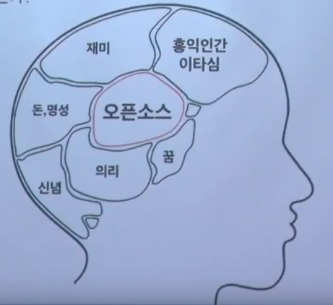
오픈 소스에 기여하는 방법
마음가짐

Slide 67
오픈 소스에 기여하는 방법
사람들이 오픈소스에 기여하는 이유
기존 기술 향상을 위해
코딩, 사용자 인터페이스 디자인, 그래픽 디자인, 글쓰기, 조직화 등의 실습을 원할 경우
관심사가 비슷한 사람들을 만나기 위해
멘토나 멘티를 찾기 위해
평판 및 경력을 키우기 위해
리더쉽 및 관리 기술 습득
충돌 해결, 팀 구성, 작업 우선 순위 지정
변화를 만들기 위해

Slide 68
오픈 소스에 기여하는 방법
참여 방법
오픈소스 사용하고 관심 갖기
사용하다가 문제점(버그, 오타 등)을 발견하거나 개선 아이디어가 있을 때, 이를 요청, 공유하고 토론하기
직접 버그를 수정하거나 다른 사람의 코드를 리뷰하기
내 프로젝트 공유하기
Notes:
https://www.youtube.com/watch?v=WsHR1XEeqUU 참조

Slide 69
오픈 소스에 기여하는 방법
그 외 참여 방법 – 코딩할 줄 몰라도 됨!
기획:
프로젝트 관련 워크샵이나 모임 조직 등
디자인:
레이아웃 재구성, 스타일 가이드 작성, 로고 제작
글:
프로젝트의 문서 작성, 튜토리얼/번역문 작성
Notes:
https://www.youtube.com/watch?v=WsHR1XEeqUU 참조

Slide 70
오픈 소스에 기여하는 방법
기여하고 싶은 오픈소스 프로젝트 찾기
Github Explorer
Open Source Friday
First Timers Only
Your First PR
CodeTriage
24 Pull Request
Up For Grabs
Contributor-ninja
Notes:
https://www.youtube.com/watch?v=WsHR1XEeqUU 참조

Slide 71
*그 외 오픈소스 프로젝트
구글 https://opensource.google.com/
Github https://github.com/trending
네이버 http://naver.github.io/

Slide 72

오픈 API
오픈 API (Open Application Programming Interface):
누구나 사용할 수 있도록 공개된 API를 말하며, 개발자에게 사유 응용 소프트웨어나 웹 서비스에 프로그래밍적인 권한을 제공한다.
구글맵이 대표적인 예

Slide 73
오픈 소스 vs. 오픈 API
오픈 소스: 소스코드를 공개
오픈 API: 소프트웨어를 통해 제공되는 서비스를 공개

Slide 74
오픈 API의 장점
다른 사람의 코드를 이해할 필요가 없다
보다 적은 노력으로 높은 생산성을 얻을 수 있다
망가트릴 염려가 없다
승인 걱정없이 자유롭다
개발자가 소프트웨어가 아니라, 소프트웨어에 의해 제공되어지는 “서비스”에 집중할 수 있다

Slide 75
6. 강의 일정
주 별 | 날 짜 | 주요강의내용 및 자료, 과제
제 1 주 | 2018/09/05(수) | 교과목 소개: 오픈소스 소프트웨어란?
제 2 주 | 2018/09/12(수) | 오픈소스 소프트웨어 플랫폼/프로젝트 소개
제 3 주 | 2018/09/19(수) | 안드로이드 소개 및 실습
제 4 주 | 2018/09/26(수) | 추석 연휴
보강계획 1 | 2018/09/29(토) | 오픈소스 소프트웨어 개발 툴 및 방법론
제 5 주 | 2018/10/03(수) | 개천절
제 6 주 | 2018/10/10(수) | 프로젝트 중간 발표
제 7 주 | 2018/10/17(수) | Git 사용법 소개 및 실습
제 8 주 | 2018/10/24(수) | 안드로이드, Git 복습
제 9 주 | 2018/10/31(수) | 중간고사
제 10 주 | 2018/11/07(수) | 데이터베이스 관련 오픈 API 소개 및 실습
제 11 주 | 2018/11/14(수) | 지도관련 위치기반 오픈 API 소개 및 실습
제 12 주 | 2018/11/21(수) | 카메라/영상관련 오픈 API 소개 및 실습
제 13 주 | 2018/11/28(수) | 웹 크롤링 관련 오픈 API 소개 및 실습
제 14 주 | 2018/12/05(수) | 검색관련 오픈 API 소개 및 실습
제 15 주 | 2018/12/12(수) | 시각화관련 오픈 API 소개 및 실습
제 16 주 | 2018/12/19(수) | 프로젝트 최종 발표

